Slide 1

Arithmetik in Zahlensystemen mit ganzzahliger Basis (A318)
Referenten:
Jonas Nögel - Selim Mert Kaştan - Maxim Balajan

Slide 2
Einleitung
Konventionelles Zahlensystem: Basis 10, Ziffern 0 – 9
Nur eines von (unendlich) Vielen
Beispiele für andere Zahlensysteme: Binär- (Basis = 2), Oktal- (8), Hexadezimalsystem (16)
Theoretisch können Basis und Alphabet beliebig gewählt werden
Aber: Meist nur Unterstützung für genannte Systeme
Idee: Implementierung einer Funktion, die mit jeglichem System zurecht kommt

Slide 3
Einleitung
Signatur:
Parameter:
base: Basis des Zahlensystems
alph: Alphabet des Zahlensystems
z1 & z2: Operanden der durchzuführenden Operation
Op: Durchzuführende Operation (‘+‘, ‘-‘ oder ‘*‘)
Result: Buffer, an dem Ergebnis gespeichert werden soll

Slide 4
Lösungsansatz
Inhalt:
Rahmenbedingungen
Addition und Subtraktion
Multiplikation
Bewertung

Slide 5
Rahmenbedingungen
Erlaubte Eingaben:
Alphabet:
Kein Vorkommen des Null-Byte und des Minus-Zeichen im Alphabet
Kein wiederholtes Aufkommen der selben Zeichen
Basis:
B = [−254, 254]\{−1, 0, 1}
Absoluter Wert der Basis gleich der Länge des Alphabetes
Zahlen:
Nur Zeichen des Alphabets
Ausnahme bei positiven Basen: Minus-Zeichen am Anfang der Zahlen

Slide 6
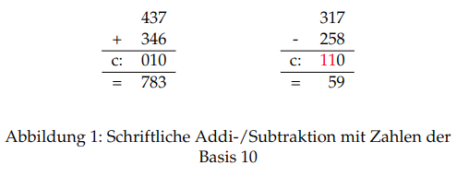
Addition und Subtraktion
Umsetzung:
Implementierung der schriftlichen Addition bzw. Subtraktion
Umwandeln der Ziffern in numerische Werte zur Verrechnung und anschließendes Zurückwandeln
Merken und anschließende Dazurechnen der Carry-Werte

Slide 7
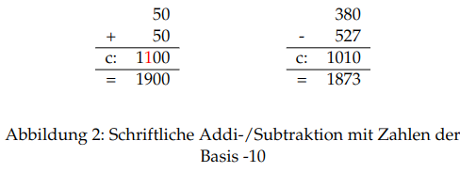
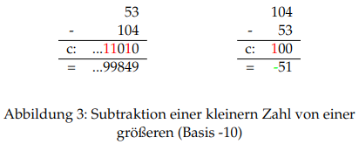
Addition und Subtraktion
Sonderfälle:
Negative Basen:
Verändern der VZ für alle Carry-Werte
Subtraktion bei pos. Basen:
Subtraktion einer kleineren von einer größeren Zahl nur indirekt möglich

Slide 8
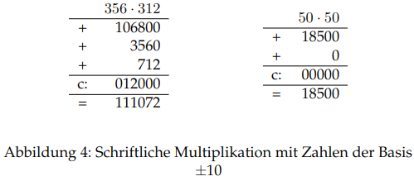
Multiplikation
Umsetzung:
Erneutes Implementieren der schriftlichen Multiplikation
Multiplizieren aller Ziffern einer Zahl mit zweiter Zahl und anschließende Addition aller Teilergebnisse
Gleiche Regeln für Carry-Werte wie bei Addition und Subtraktion

Slide 9
Bewertung: Lösungsansatz
Einfacher Algorithmus zur Umsetzung von arithmetischen Operationen
Im Gegensatz zu einer direkten Konvertierung auf alle Zahlenbereiche anwendbar
Relativ gute Laufzeit
Ausnahme: Multiplikation (Wiederholte Addition)
Lösungsansatz: Hybrid-Implementierung der direkten Konvertierung mit der bereits beschriebenen Implementierung

Slide 10
Korrektheit
Da Eingabewerte ganzzahlig sind, und Operation ‘+‘, ‘-‘ oder ‘*‘ ist, ist das Ergebnis ebenfalls ganzzahlig
Korrektheit: Ausgegebenes und erwartetes Ergebnis stimmen komplett (inkl. Einerstelle) überein → Korrektheit impliziert Genauigkeit
Rechenalgorithmen nicht kritisch, allerdings deren Umsetzung und Anwendung auf Strings beliebiger Länge

Slide 11
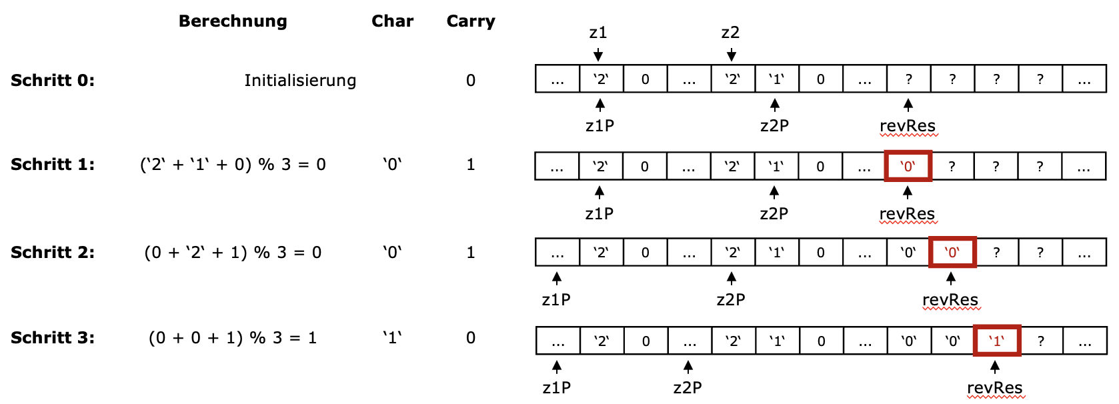
Korrektheit
Idee: „Abarbeiten“ der String-Zahlen durch zwei voneinander unabhängige Pointer
Beispiel: Basis = 3, Alphabet =„012“, Operation: „2“ + „21“ = „100“
Bei Multiplikation: z1 verändert sich erst, nachdem z2 die ganze Zahl abgelaufen ist

Slide 12
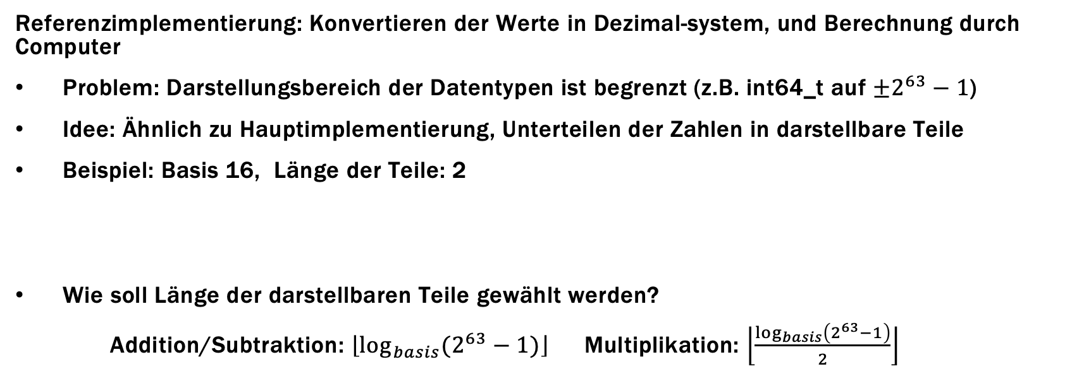
Korrektheit
Referenzimplementierung: Konvertieren der Werte in Dezimal-system, und Berechnung durch Computer
Problem: Darstellungsbereich der Datentypen ist begrenzt (z.B. int64_t auf $±2^{63}−1$)
Idee: Ähnlich zu Hauptimplementierung, Unterteilen der Zahlen in darstellbare Teile
Beispiel: Basis 16, Länge der Teile: 2
Wie soll Länge der darstellbaren Teile gewählt werden?
Addition/Subtraktion: $\left\lfloor \log_{basis}(2^{63}−1)\right\rfloor$ Multiplikation: $\left\lfloor \frac{\log_{basis}\left(2^{63}−1\right)}{2}\right\rfloor$
0x12AB + 0xAB34 = 0xBDDF
Schritt 1: 0xAB + 0x34 = 171 + 52 = 223 = DF
Schritt 2: 0x12 + 0xAB = 18 + 171 = 189 = BD

Slide 13
Korrektheit
Testen der beiden Implementierungen im Hinblick auf
Generelle Korrektheit
Basen ungleich 10
Operanden verschiedener Länge
Vorangestellte Nullen
Korrektheit bei sehr großen Werten (>2⁶³)

Slide 14
Performance analyse
Hardware: MacBook Air M1
Compiler-Stufe: O3
Basis: 50
15 unterschiedliche Zahlenpaare 15-mal berechnet
V0 für Hauptimplementierung , V1 für Referenzimplementierung

Slide 15
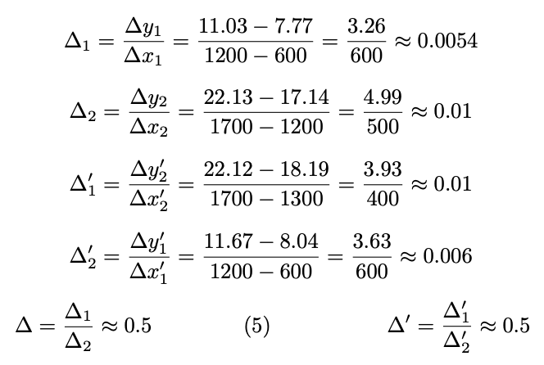
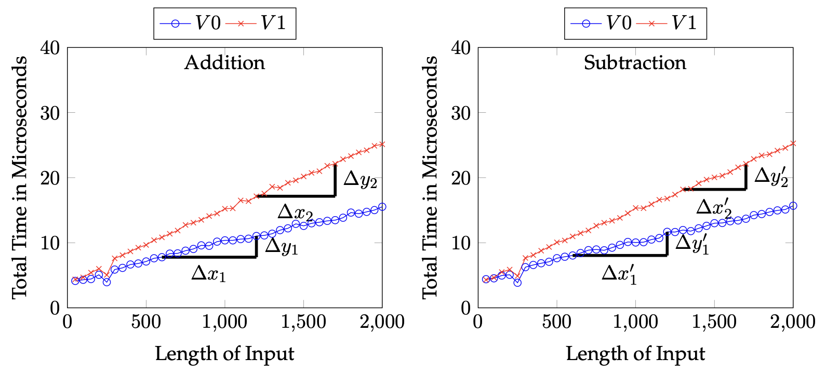
Addition und subtraktion
Lineare Laufzeit
O(n)
V1 halb so schnell wie V0
-> V0 bei Addi/-Subtraktion bevorzugt

Slide 16
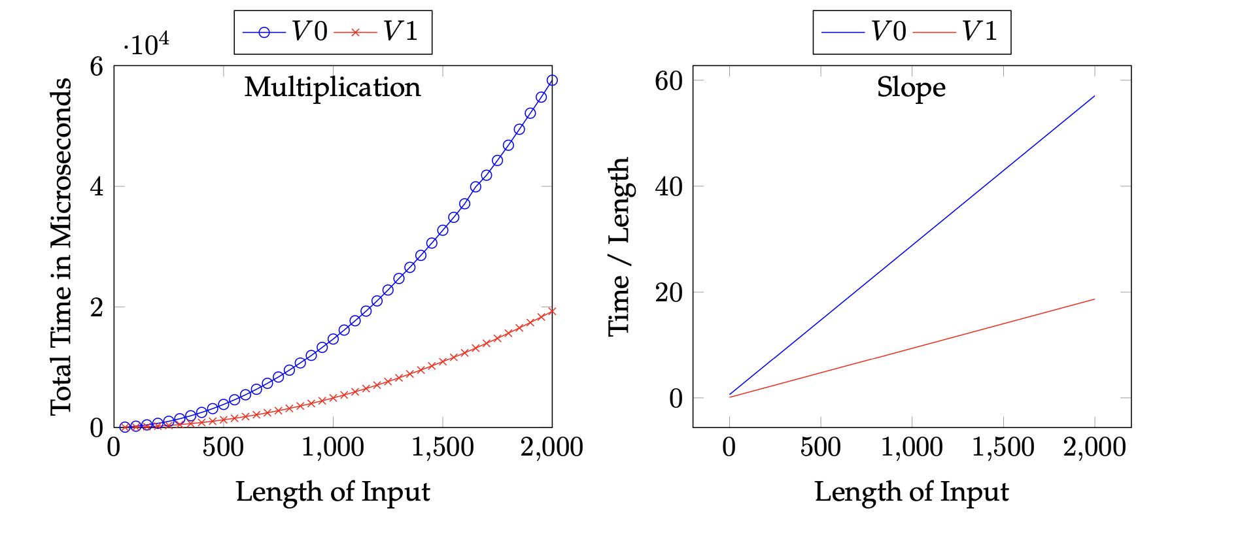
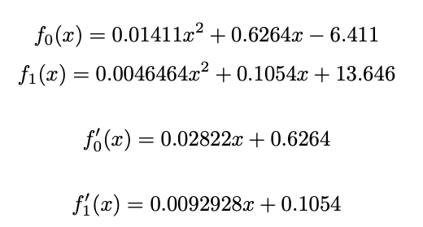
Multiplikation
Quadratische Laufzeit
O(n^2)
V1 effizienter als V0
-> V1 bei Multiplikation bevorzugt

Slide 17
Zusammenfassung
Beide Implementierung mit verschiedenen Ansätzen und unterschiedlichen Resultaten
Korrekte Implementierung durch diverse Tests sichergestellt
-> Mögliches Zusammenführen beider Implementierungen
bei einer potentiellen Veröffentlichung

Slide 18
Fragen?

Slide 19
Back up

Slide 20
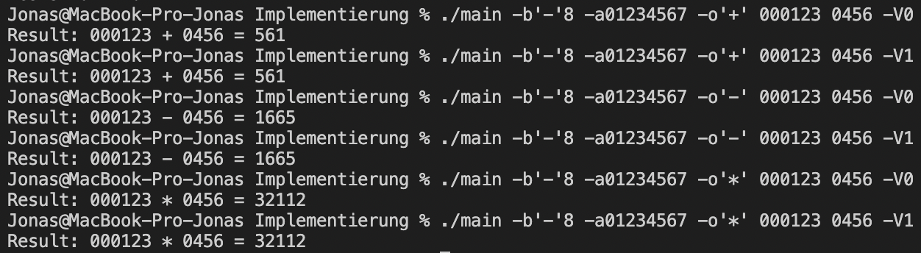
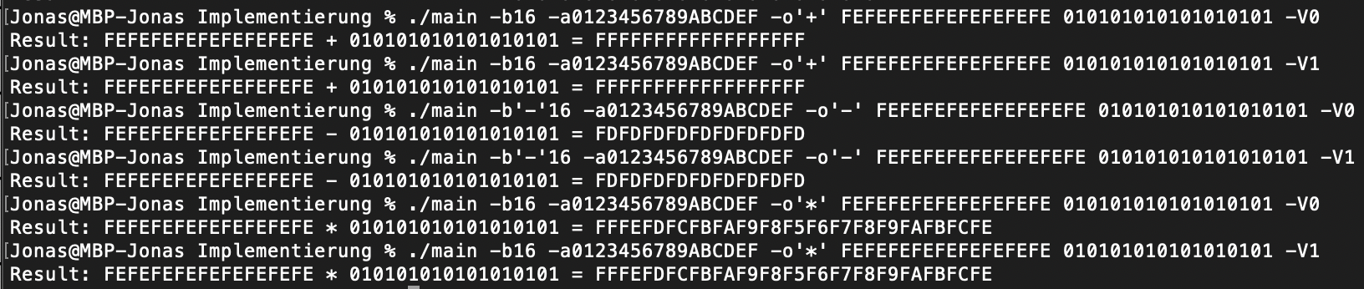
Back up
Testen der generellen Korrektheit
Testen der Korrektheit bei sehr großen Werten (>2⁶³)

